Slide 1

Kaip pateikti pasiūlymą
Centrinės viešųjų pirkimų informacinės sistemos (CVP IS) priemonėmis
Galiojanti nuo 2024-11-18

Slide 2
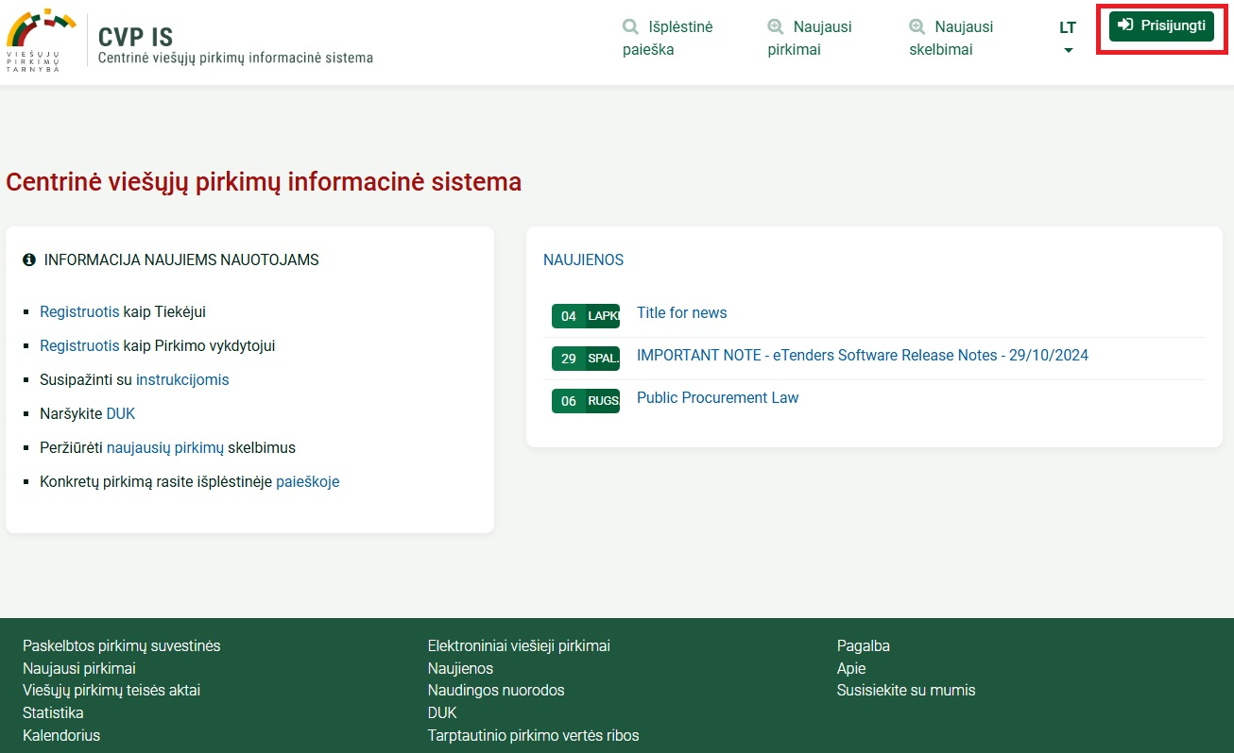
Spauskite nuorodą ir prisijunkite prie paskyros:
European Dynamics - Centrinė viešųjų pirkimų informacinė sistema

Slide 3
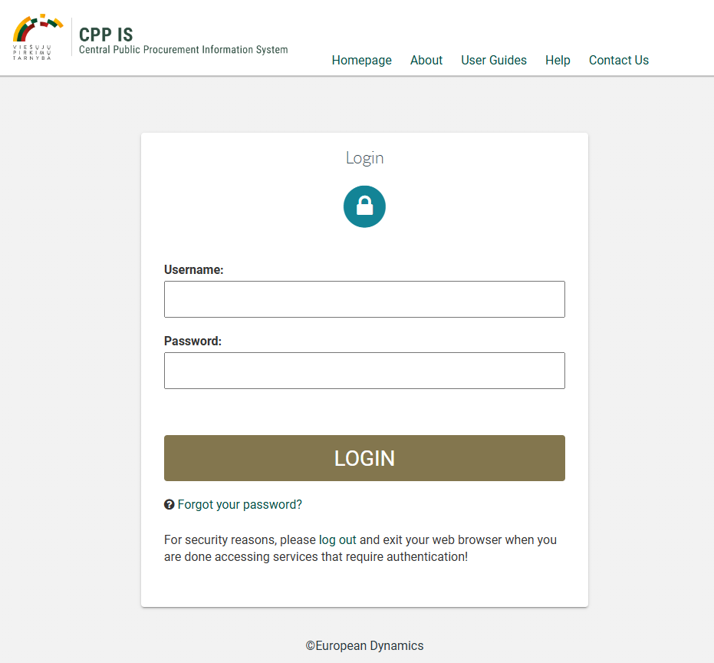
Įveskite savo naudoto vardą
Įveskite slaptažodį

Slide 4
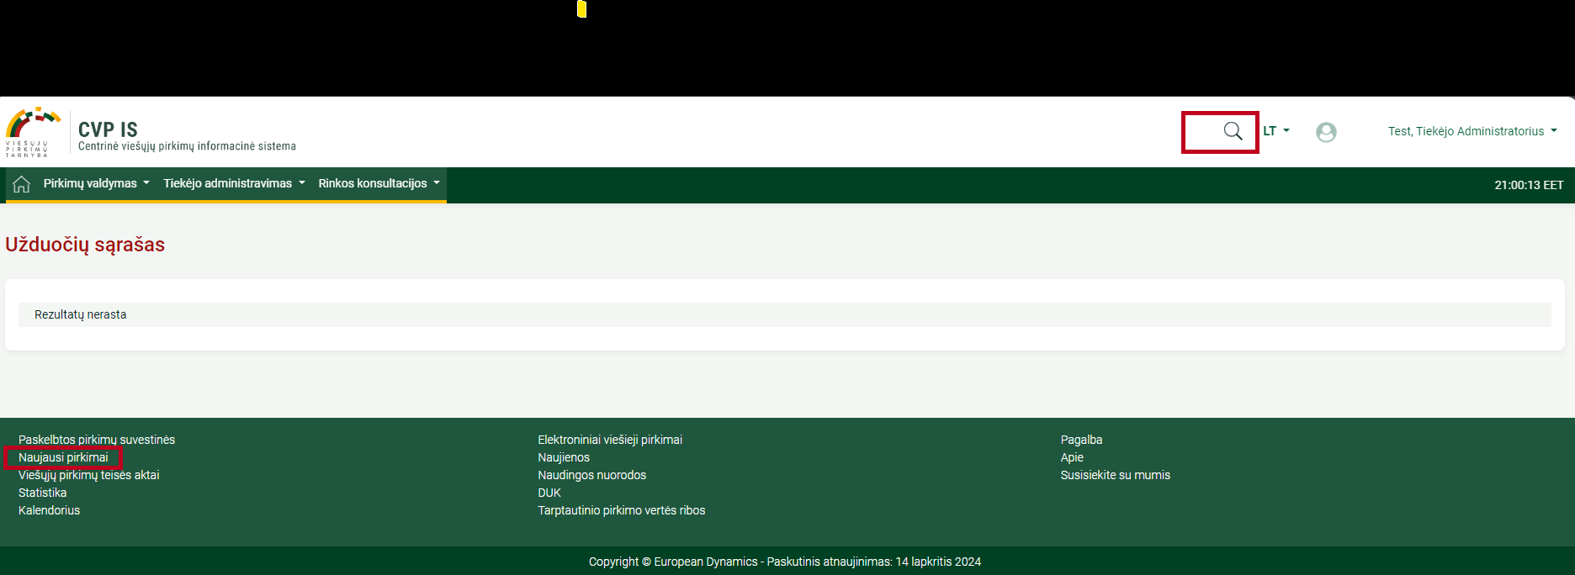
Prisijungus, galite ieškoti pirkimo keliais būdais:

Slide 5
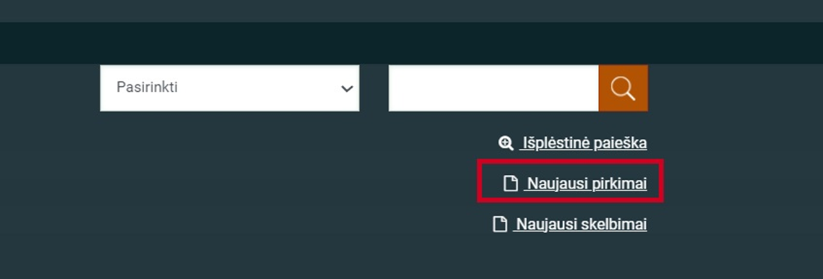
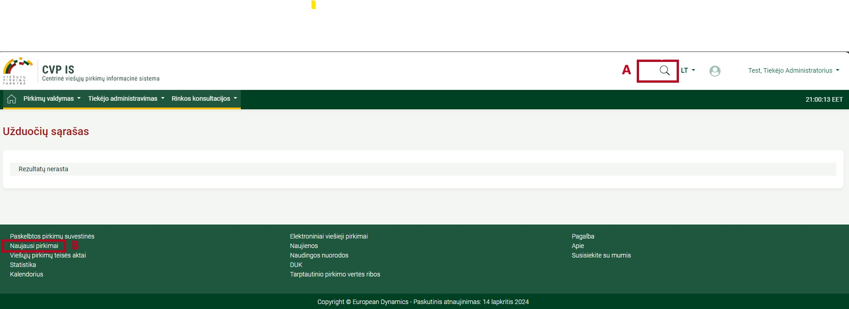
Vykdant paiešką šiuo būdu, spauskite ,,Naujausi pirkimai“ ir būsite nukreipti į visus pirkimus.
Svarbu! Norint pateikti pasiūlymą Bandomojoje (DEMO) CVP IS versijoje European Dynamics - Centrinė viešųjų pirkimų informacinė sistema būtina registruotis ir būti patvirtintam bandomojoje (DEMO) CVP IS. Bandomojo pirkimo DEMO versijoje pirkimo ID 28249

Slide 6
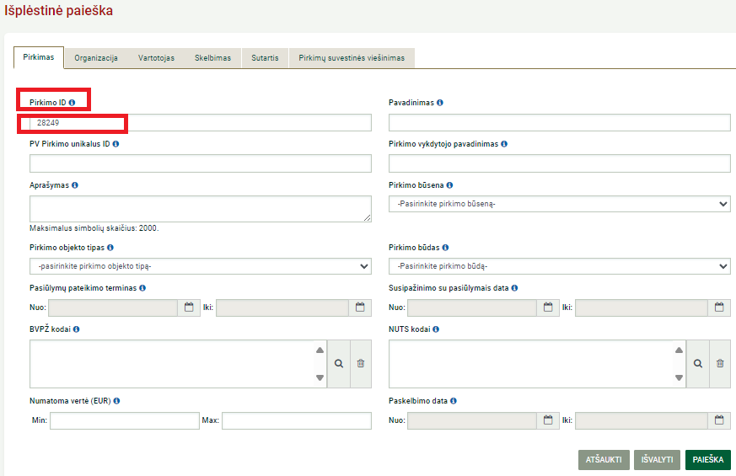
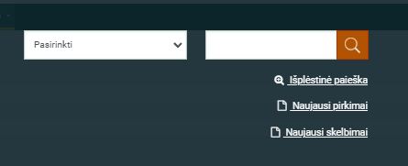
Detalesnei paieškai, spauskite ,,Išplėstinė paieška“ ir skiltyje ,,Pirkimo ID” įveskite pirkimo ID ir spauskite ,,Paieška“.
Daugiau informacijos, kaip ieškoti pirkimų, rasite čia:
Paieškos vykdymas per CVP IS

Slide 7
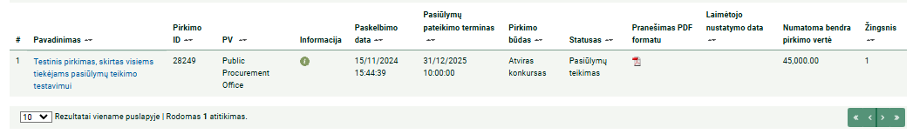
Paspauskite ant pirkimo pavadinimo ir teikite pasiūlymus bandomajame pirkime, kurio ID 28249
Svarbu! Šitą bandomąjį pirkimą galite surasti bandomojoje (DEMO) CVP IS versijoje European Dynamics - Centrinė viešųjų pirkimų informacinė sistema. Būtina registruotis ir būti patvirtintam bandomojoje (DEMO) CVP IS, kad galėtumėte pateikti pasiūlymą.

Slide 8
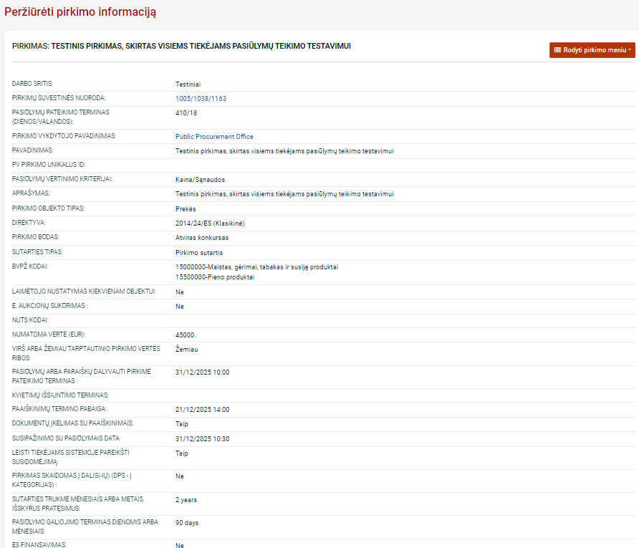
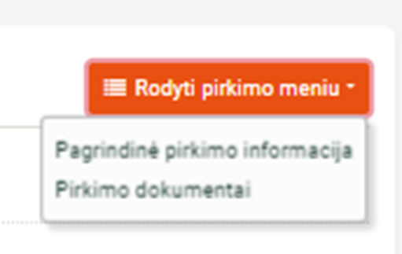
Informaciją apie pirkimą galite sužinoti išskleidus meniu ,,Rodyti pirkimo meniu“
Skiltyje ,,Pagrindinė pirkimo informacija“ rodoma informacija apie pirkimą.
Svarbu! Jeigu matote tik 2 skiltis ,,Pagrindinė pirkimo informacija ir ,,Pirkimo dokumentai“, tai pasitikrinkite ar esate prisijungęs, ar registracija patvirtinta.

Slide 9
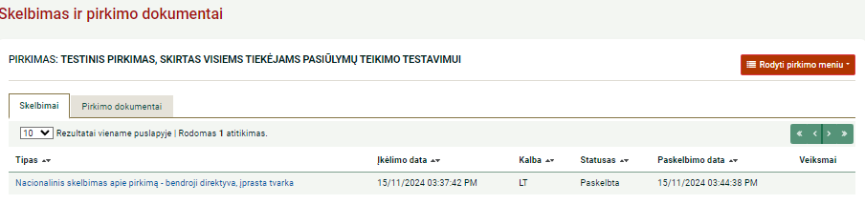

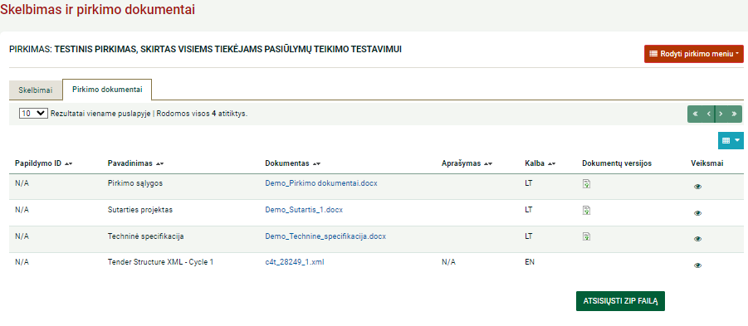
Informaciją apie pirkimą galite sužinoti išskleidus meniu ,,Rodyti pirkimo meniu“
Skiltyje ,,Pirkimo dokumentai“ yra dvi skiltys:
Skelbimai – informacija apie skelbimą
Pirkimo dokumentai – įkelti dokumentai, kuriuos galima:
peržiūrėti
atsisiųsti kaip zip failą

Slide 10
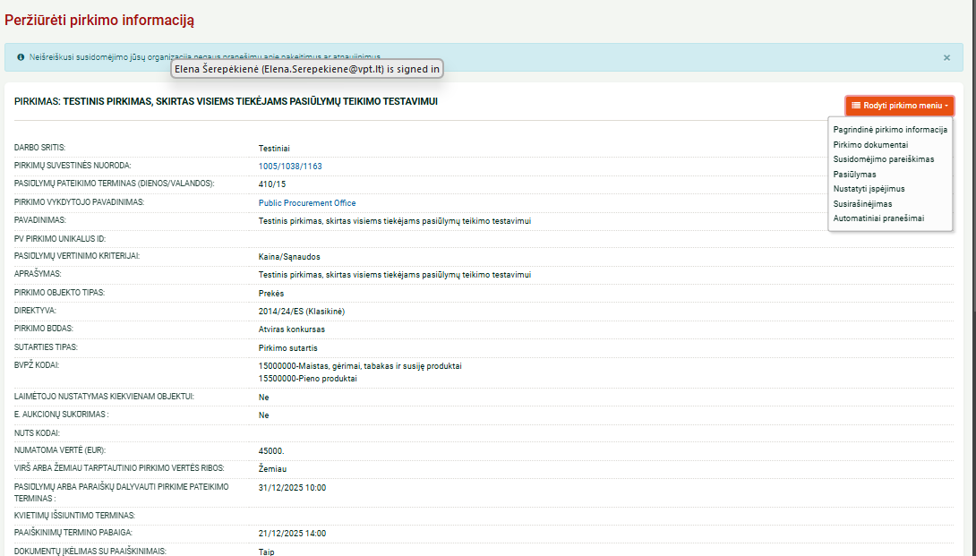
Informaciją apie pirkimą galite sužinoti išskleidus meniu ,,Rodyti pirkimo meniu“

Slide 11
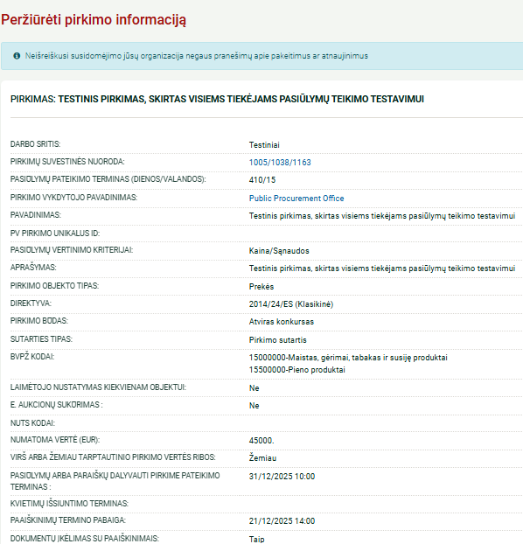
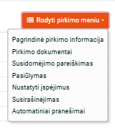
Paspaudus pirkimo meniu skiltį ,,Pagrindinė pirkimo informaciją“ rodoma visa informacija apie pirkimą

Slide 12
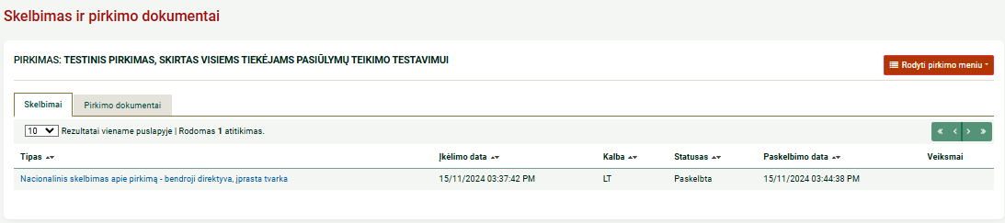
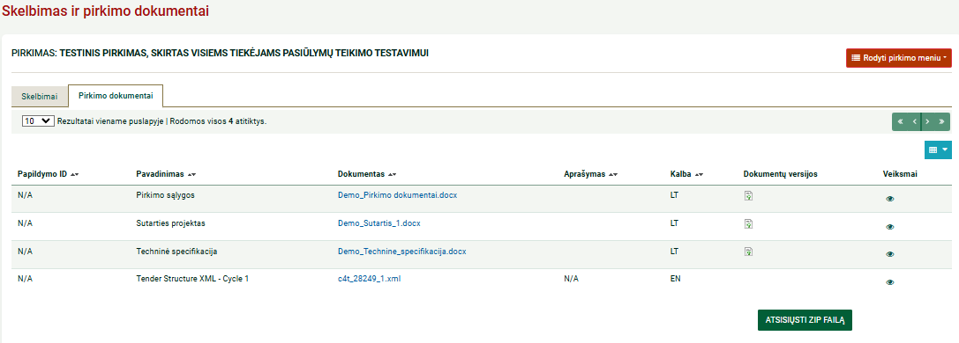
Paspaudus pirkimo meniu skiltį ,,Pirkimo dokumentai“ bus rodoma informacija apie skelbimą ir pirkimo dokumentus

Slide 13


Paspaudus pirkimo meniu skiltį ,,Pirkimo dokumentai“ ir skiltį apie pirkimo dokumentus
Skiltyje pirkimo dokumentai galima dokumentus:
peržiūrėti
atsisiųsti kaip zip failą

Slide 14
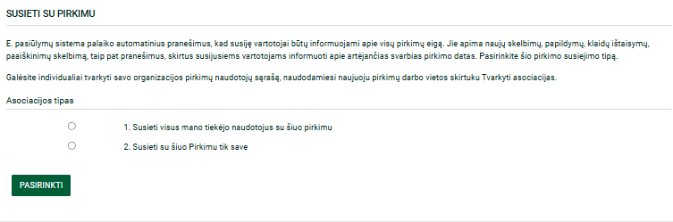
Paspaudus pirkimo meniu skiltį ,,Susidomėjimo pareiškimas“

Slide 15
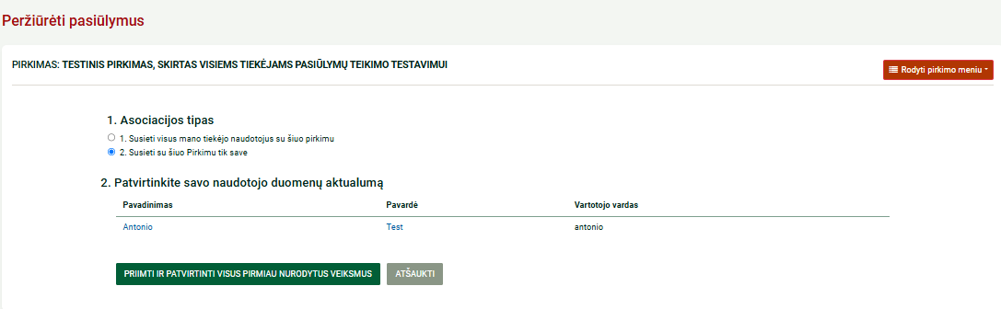
Paspaudus pirkimo meniu skiltį ,,Pasiūlymas“ pasirinkti reikia Asociacijos tipą ir norint pateikti pasiūlymą spauskite ,,PRIIMTI IR PATVIRTINTI VISUS PIRMIAU NURODYTUS VEIKSMUS“
Kaip susieti, atsieti ar priskirti naudotoją prie pirkimo prašome vadovautis 18 skaidre

Slide 16
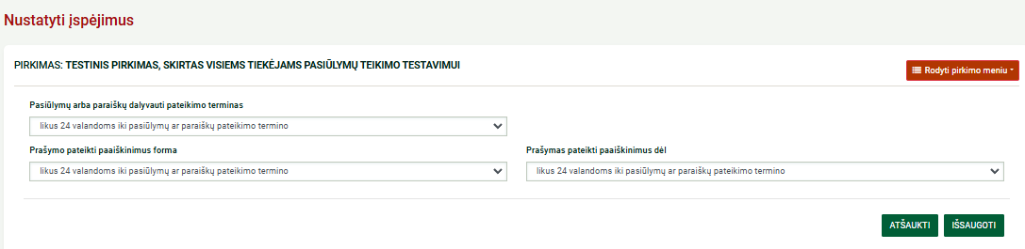
Paspaudus pirkimo meniu skiltį ,,Nustatyti įspėjimus“ galite nustatyti terminus, kada gauti pranešimus

Slide 17
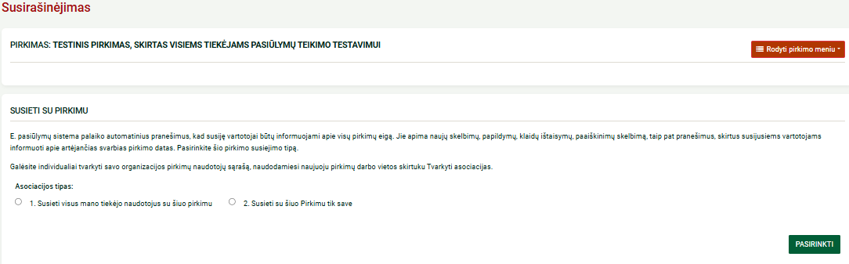
Paspaudus pirkimo meniu skiltį ,,Susirašinėjimas“ pasirinkite asociacijos tipą ir spauskite ,,PASIRINKTI“
Plačiau, kaip vykdyto susirašinėjimą su pirkimo vykdytoju rasite čia: Tiekėjo susirašinėjimas Centrinės viešųjų pirkimų informacinės sistemos (CVP IS) priemonėmis

Slide 18
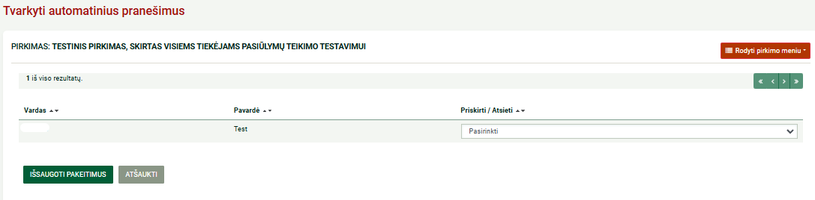
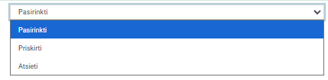
Paspaudus pirkimo meniu skiltį ,,Automatiniai pranešimai“ galite redaguoti pranešimų nustatymus
Jeigu nenorite gauti pranešimų apie pirkimą ir norite atsieti pirkimą iš savo pirkimo sąrašo arba atsieti naudotoją, tai pasirinkite ,,Atsieti".
Jeigu norite gauti pranešimus apie pirkimą ir norite palikti pirkimą savo pirkimų sąraše arba priskirti prie pirkimo naują naudotoją, tai pasirinkite ,,Priskirti".

Slide 19

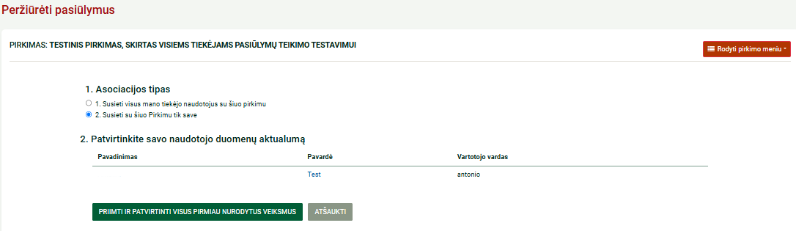
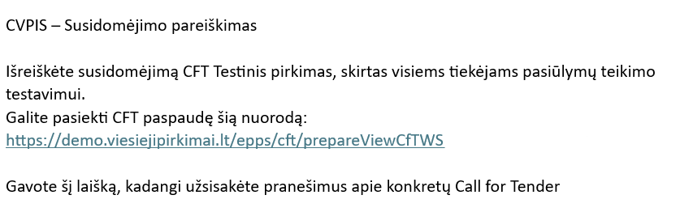
Pasiūlymo pateikimas:
1
2
Atlikus abu žingsnius, gausite el.laišką į nurodytą el.pašto adresą registracijos metu

Slide 20
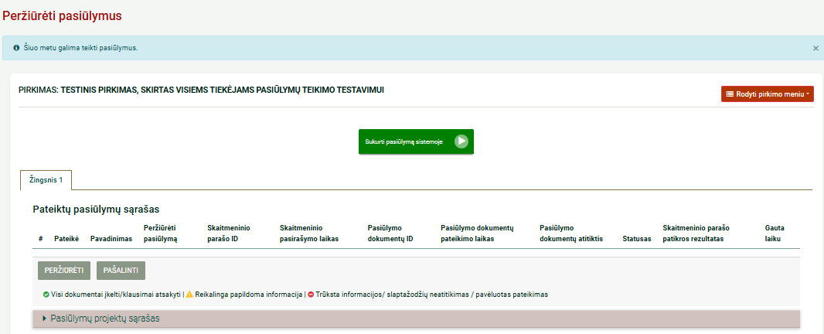
Pasiūlymo pateikimas, kai pasiūlymai teikiami viename voke:
​
SVARBU!
1) Vaizdo įrašą, kaip pateikti pasiūlymą viename voke rasite čia: Vaizdo įrašas (tiekėjams žr. nuo 27:00 min iki 33:00 min) Atviro konkurso vykdymas, vienas vokas;
2) Vaizdo įrašą, kaip pateikti pasiūlymą dviejuose vokuose arba pirkimo dalims rasite čia: Vaizdo įrašas (tiekėjams žr. nuo 19:35 min. iki 29:10 min) Dviejų vokų sukūrimas, pasiūlymų į juos pateikimas ir vertinimas.;
3) Vaizdo įrašą, kaip pateikti pasiūlymą projekto konkurse rasite čia: (tiekėjams žr. nuo 24:40 min iki 31:45 min) Vaizdo įrašas „Projekto konkursas. Sukūrimas, projektų pateikimas ir vertinimas“.

Slide 21
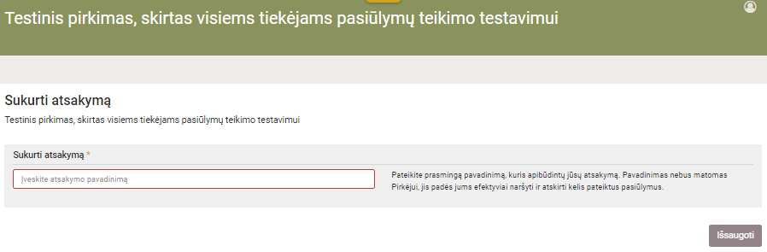
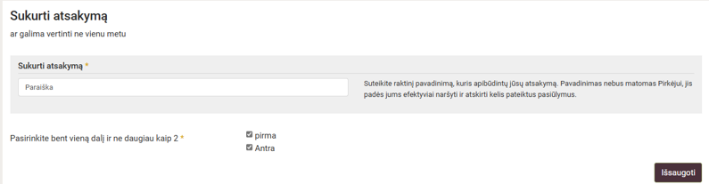
Užpildykite skiltį pažymėta žvaigždute įrašydami "Pasiūlymas" ir spauskite ,,Išsaugoti“
Teikdami pasiūlymą pirkime su keliomis dalimis, pasirinkite kelioms dalims teiksite pasiūlymą

Slide 22
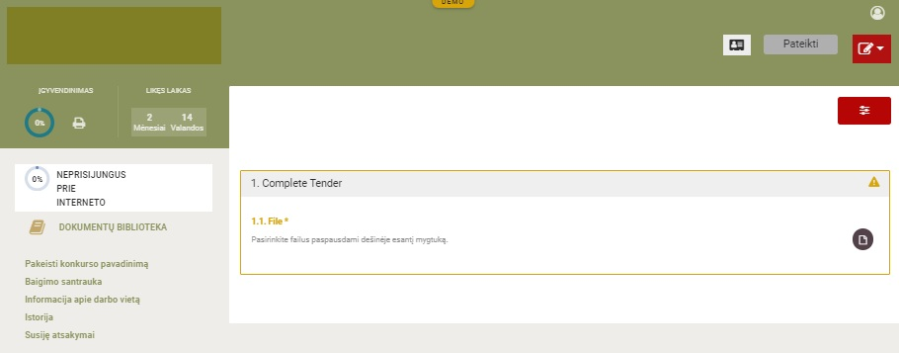
Programos vadovas. Paspaudus bus paaiškintos pagrindinės funkcijos ir paaiškinta, kaip ja naudotis.

Slide 23

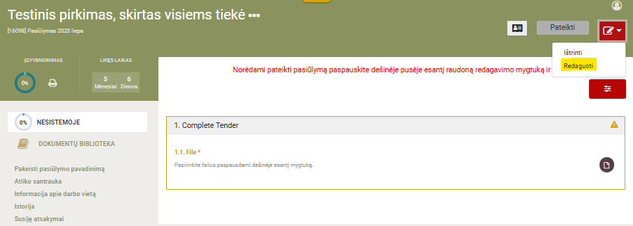
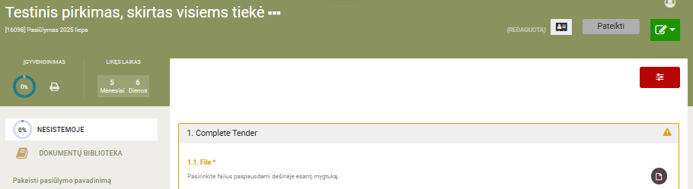
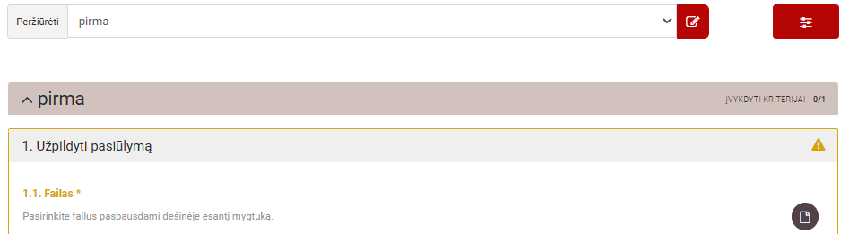
Spauskite raudoną mygtuką (1), pasirinkite ,,Redaguoti“ (2) ir mygtukas pasikeis iš raudonos spalvos į žalią spalvą (3)
1
2
3
4
Kelių dalių pirkimuose pasirinkite kuriai daliai kelsite pasiūlymo dokumentus (4)

Slide 24
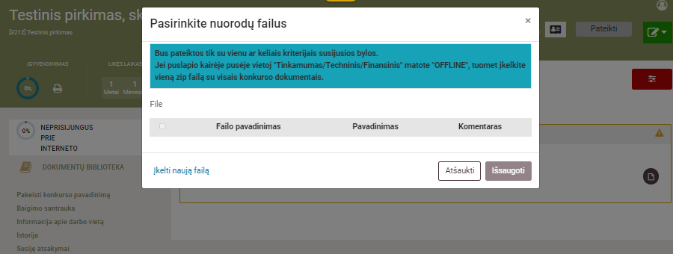
Spauskite failo ženklą (1) -> ,,Įkelti naują failą“ (2)
2
1

Slide 25
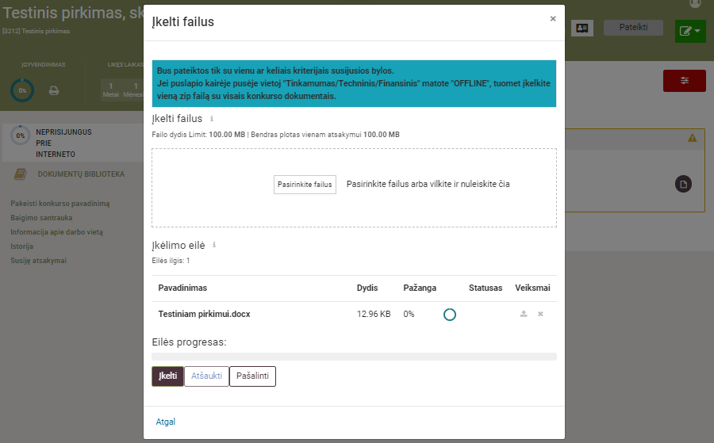
(1) –spauskite ,,Pasirinkite failus“ pridėkite pasiūlymo dokumentą,
(2) – bus matomas koks dokumentas pridėtas
(3) – spauskite ,,Įkelti“, kai mygtukas papilkės, spauskite ,,Atgal“ (4)
Svarbu! Jeigu yra daugiau dokumentų, tai rekomenduojame įkelti pasiūlymą suspaustą ,,zip“ formatu.
1
2
3
4

Slide 26
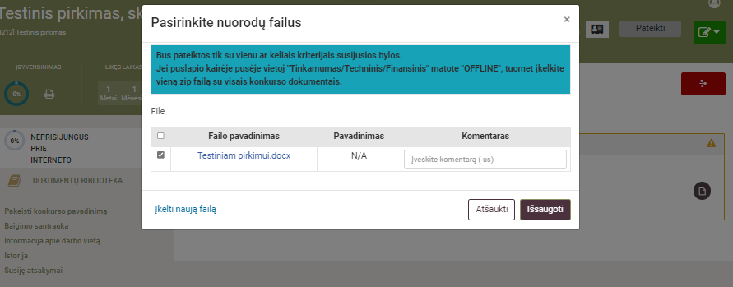
Pažymėkite stulpelyje ,,File“ varnelę ties savo dokumento pavadinimu, jeigu norite galite parašyti komentarą.
SVARBU! Po varnelės uždėjimo spauskite ,,Išsaugoti“, kitaip dokumentas nebus pridėtas.
1
2

Slide 27
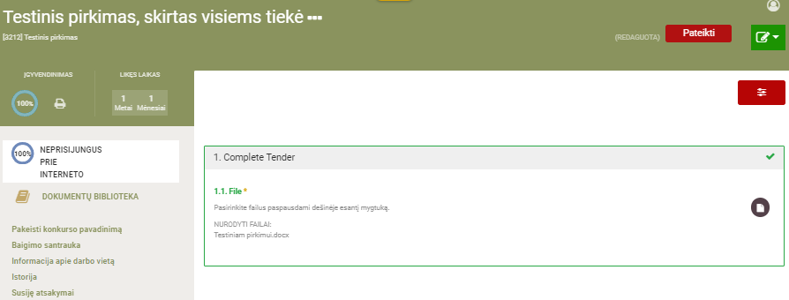
Sėkmingai įkėlus pasiūlymo dokumentą, atsiranda įgyvendinimo procentai (1).
Spauskite ,,Pateikti“ (2) ir pasiūlymas bus pateiktas.
2
1

Slide 28
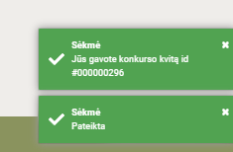
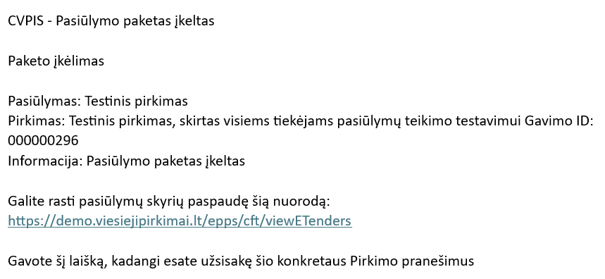
Sėkmingai pateikus pasiūlymą dešiniajame kampe bus įrašas:
Gausite el.laišką apie pasiūlymo pateikimą:

Slide 29
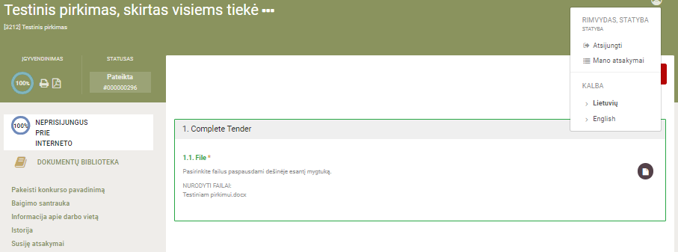
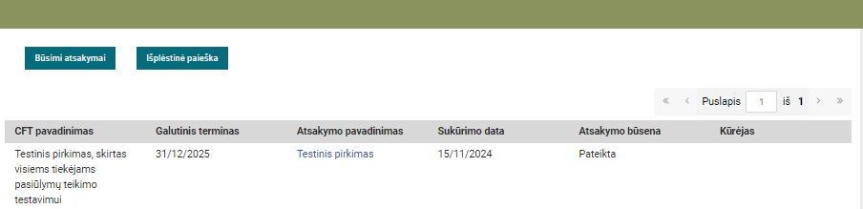
Informaciją apie pasiūlymo pateikimą galite pasižiūrėti paspausdami
,,Mano atsakymai“ ir ,,Atsakymo būsena“ yra ,,Pateikta“.
Jeigu ,,Atsakymo būsena“ yra ,,Projektas“, tai pasiūlymas nebuvo pateiktas.

Slide 30
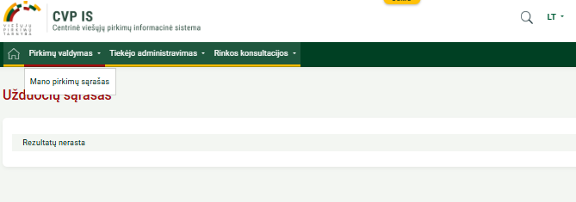
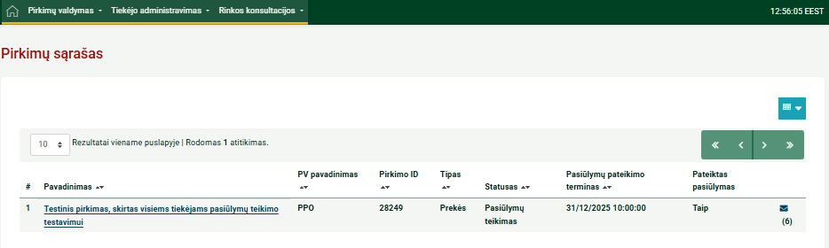
Surasti savo pirkimą galite paskyros pagrindiniame lange. Paspauskite:
Pirkimų valdymas (1) -> Mano pirkimų sąrašas (2) -> Spauskite ant pirkimo pavadinimo (3)
1
2
3

Slide 31
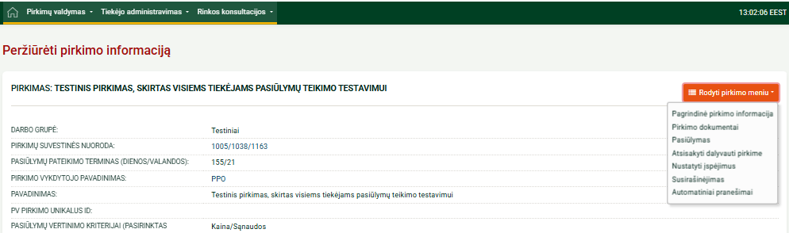
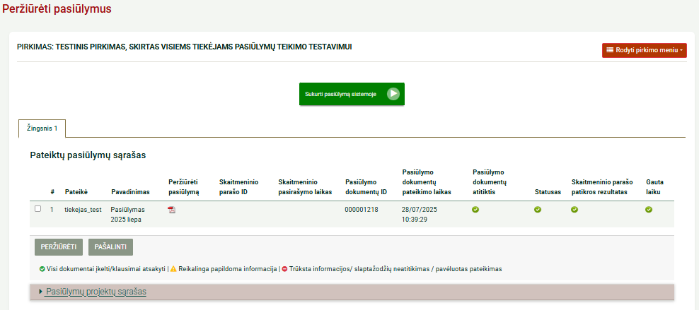
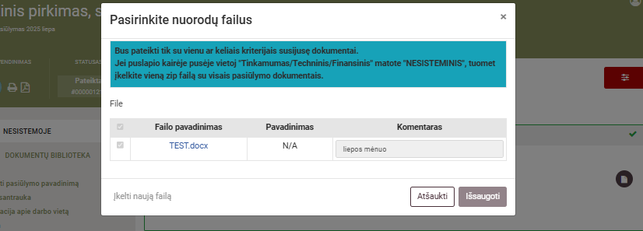
Peržiūrėti pateiktą pasiūlymą.
Pasirinktame pirkime, skiltyje "Rodyti pirkimo meniu" (1),
spauskite ,,Pasiūlymas“ (2),
Pažymėkite pasiūlymą varnele (3),
spauskite ,,Peržiūrėti“ (4),
spauskite failo ikoną (5),
peržiūrėkite pateiktus pasiūlymo dokumentus (6).
1
2
3
4
6
5

Slide 32
Koreguoti pateiktą pasiūlymą.
Pasirinktame pirkime, skiltyje "Rodyti pirkimo meniu" (1),
spauskite ,,Pasiūlymas“ (2),
spauskite „Sukurti pasiūlymą sistemoje“ (3) ir įkelkite naują pasiūlymą. Prašome vadovautis nuo 20 skaidrės.
Svarbu! Naujas pateiktas pasiūlymas automatiškai pakeis ankstesnįjį, anksčiau įkelto pasiūlymo neliks sistemoje.
1
2
3

Slide 33
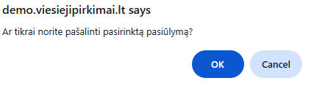
Pašalinti pateiktą pasiūlymą.
Suraskite pirkimą skiltyje ,,Rodyti pirkimo meniu“ (1),
spauskite ,,Pasiūlymas“ (2),
pažymėkite pasiūlymą (3),
paspausti mygtuką „Pašalinti“ (4),
patvirtinti pašalinimo faktą paspaudžiant „OK“ (5).
1
2
3
4
5

Slide 34
Dėl papildomai iškilusių klausimų galite kreiptis
tel. +370 5 219 7000 arba el.paštu pagalba@vpt.lt

